Slide 1
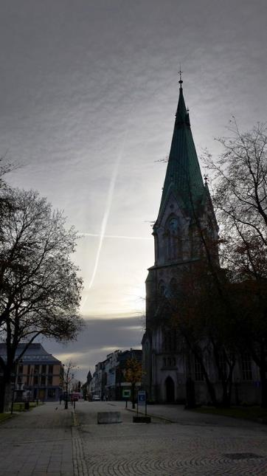
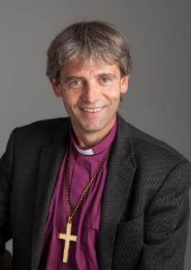
Kirkebygget og biskopens oppgaver
Presentasjon under kurs for kirkelige fellesråd 2016
Agder og Telemark bispedømme

Slide 2
Hvem bestemmer hva?
Kirkeloven §§ 17-21
Soknet eier kirken og låner ut kirken til andre kristne trossamfunn
Kirkelig fellesråd forvalter kirkebygget / sørger for rammevilkår
Menighetsrådet / fellesrådet søker om tillatelse til tiltak i kirke
Fellesrådet behandler saker med økonomiske konsekvenser
Departementet godkjenner nye kirker eller salg/avhending av kirke
Biskopen godkjenner nytt inventar i kirkene, samt avhendelse av gammelt.
Biskopen godkjenner ombygging og utvidelse av kirke, samt tiltak utenfor kirken
Riksantikvaren uttaler seg om tiltak i vernede kirker og godkjenner tiltak i fredede kirker
Bispedømmerådet godkjenner regulering, nye gravplasser og gravferdsvedtekter, samt leiesatser for utlån av kirke
Fylkeskonservatoren uttaler seg om kirkens nære omgivelser.

Slide 3
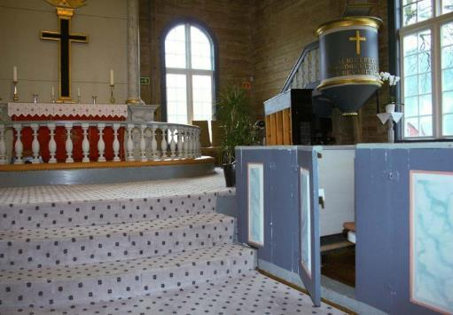
Regler for liturgisk inventar og utstyr
Nye regler vedtatt av Kirkemøtet i 2015
Kap. 6 Godkjenning
§ 24/26: Nytt inventar og utstyr
Alt nytt inventar og utstyr skal på forhånd være godkjent av biskopen.
Inventar og utstyr må ikke fjernes eller avhendes uten samtykke fra biskopen, jf. kirkeloven § 18.
§ 29 Nasjonalt register (kirkebyggdatabasen)
Menighetsrådet har ansvar for at alt permanent og midlertidig kirkelig inventar og utstyr registreres i et nasjonalt register. Ved visitas og prostebesøk gis det rapport om registreringen.
Kvås kirke

Slide 4
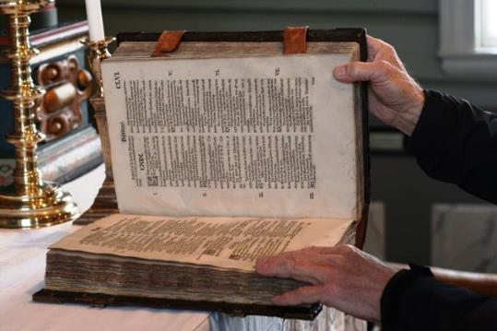

Gamle gjenstander i kirken
(Kirkeloven § 18, §21 i regler for inventar og utstyr 2015 og Kirkerundskriv T/3 – 2000 §2.4)
Gjenstander fra 1537 og tidligere er automatisk fredet
Ved vedlikehold av gjenstander fra før 1850 skal Riksantikvaren konsulteres
1500-tallsbibel fra Øyslebø kirke

Slide 5
Ombygging og utvidelse av kirkebygg
Kirkeloven § 21: Biskopen godkjenner på fullmakt fra departementet
Ombygging omfatter også fjerning av benker, rullestolrampe og ny bordkledning.
Mindre reparasjoner og alminnelig vedlikehold kan utføres uten søknad
Selv om tiltaket ikke berører en fredet kirke, kan det likevel berøre fredet grunn som kirken står på.

Slide 6
Quizz - hva skjuler seg bak tallene?
1650-1850
=aut. listeførte kirker
1537
=middelalderkirker er eldre enn dette
184
=totalt antall kirker Agder og Telemark
28
=fredede kirker i Agder og Telemark
45
=ikke vernet eller fredet i Agder og Telemark

Slide 7
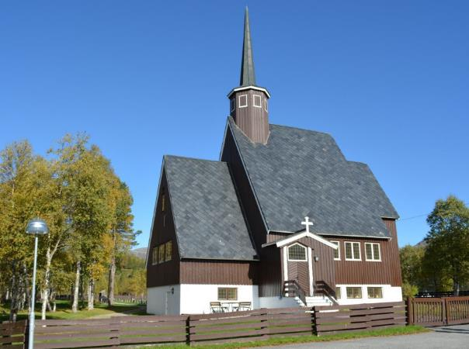
Regler for ulike typer kirker
Regelverk: Kirkerundskriv T-3/2000, Kirkelovens §§ 18 og 21
Ikke-listeførte kirker:
Kirker bygget etter 1850
Biskopen godkjenner tiltaket.
Kirkekonsulenten kan uttale seg
Bilde: Kvævemoen kapell Sirdal, 1962

Slide 8
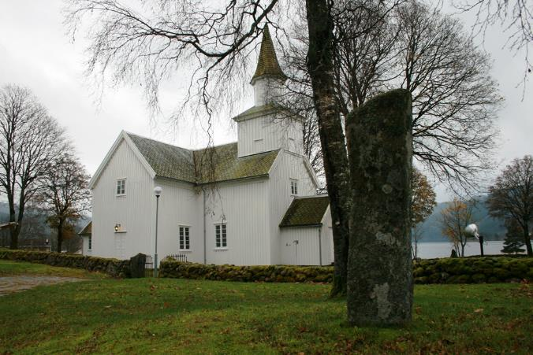
Listeførte kirker (kirker bygget 1650-1850 + noen til)
Kirker bygget 1650-1850: automatisk listeført.
En del spesielle/tidstypiske kirker også listeført
Riksantikvaren uttaler seg - før biskop godkjenner.
Bilde: Eiken kyrkje, 1817

Slide 9
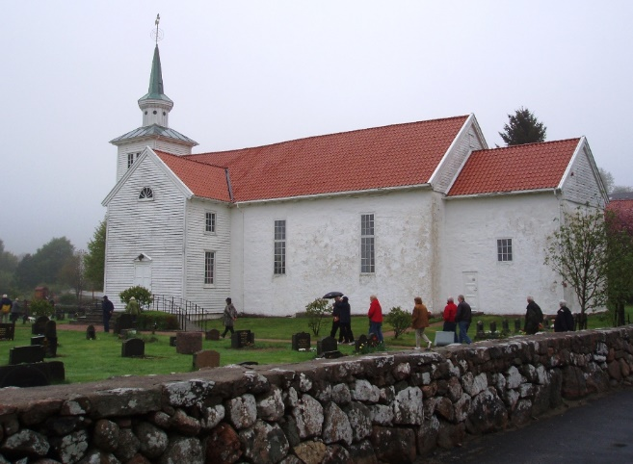


Fredede kirker (kirker bygget før 1650)
Riksantikvaren og biskopen skal godkjenne tiltak.
Riksantikvaren godkjenner i forhold til kulturminneloven og biskopen etter kirkeloven.
Bilde: Spangereid kirke, 1140

Slide 10
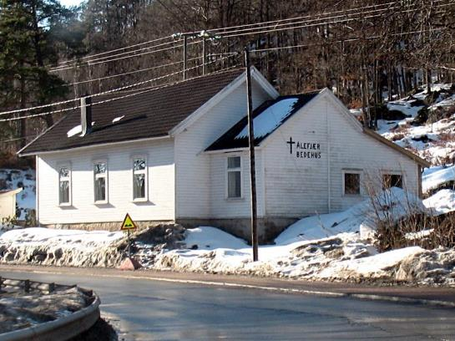
Andre bygninger i kirkelig bruk
Ikke kirker etter lovens definisjon, men brukes til gudstjenester
F. eks. interrimskirker, bedehus, kapell, andre forsamlingslokaler
Mange av disse er vigslet/innviet til kirkelig bruk
Omfattes av kirkens regelverk (nytt regelverk 2015)

Slide 11
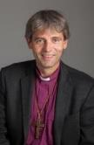
Biskopens avveining
Kirken er både et aktivitets, gudshus og kulturhus
Biskopen skal vurdere både menighetens behov og de kulturhistoriske verdiene i kirken
Ikke alle kirker egner seg som «kino» eller «teatersal»
Gamle kirker skal ikke bare være «museum»
Prinsipp: Historiens utvikling skal ikke skjules – og målet er samtidig å gjøre gode tilpasninger til dagens bruk

Slide 12
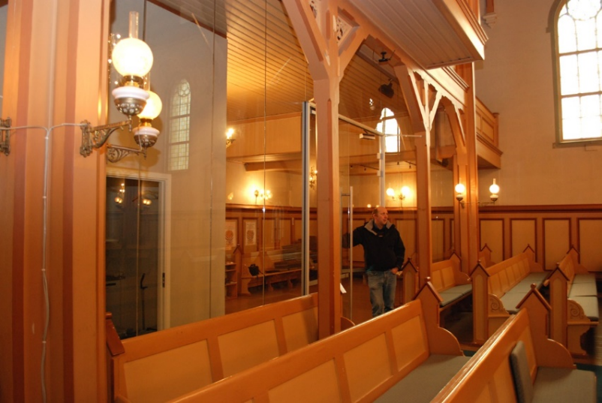
Eksempel, Barbu kirke, Arendal
Glassvegg under orgelgalleriet skaper nytt rom i kirken uten av kirkerommet lukkes visuelt

Slide 13
Regler for bruk av kirken:
Bruken av kirken er underlagt biskopens tilsynsmyndighet (§1)
Menighetsrådet kan bruke kirken – og kan låne ut kirken til andre
Presten kan bruke kirken og innby andre til å delta (§ 10)
Det kirkelige fellesrådet vedtar satser for utleie av kirken
Menighetsrådets/fellesrådets avgjørelser kan påklages til biskopen/bispedømmerådet.
§ 14. Biskopens bruk av kirken
Biskopen kan selv bruke kirkene i sitt bispedømme på samme måte som menighetsprestene. I slike tilfeller har biskopen fortrinnsrett til bruk av kirken.

Slide 14
Nyhet:
Forenklet behandling av søknader vedr. kirkerom
Riksantikvaren utarbeidet i 2015 veiledere for forenklet saksbehandling i listeførte kirker på følgende områder:
Løpere og tekstiler i kirkerommet
Lyd og bilde i kirkerommet (blant annet projektor)
Lystenningssted
Riksantikvarens nettside

Slide 15
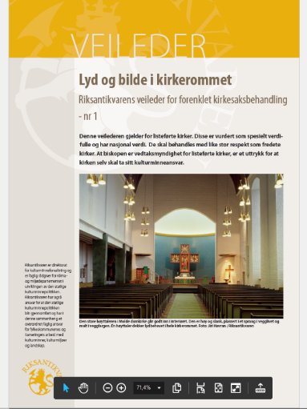
Veileder - eksempel

Slide 16
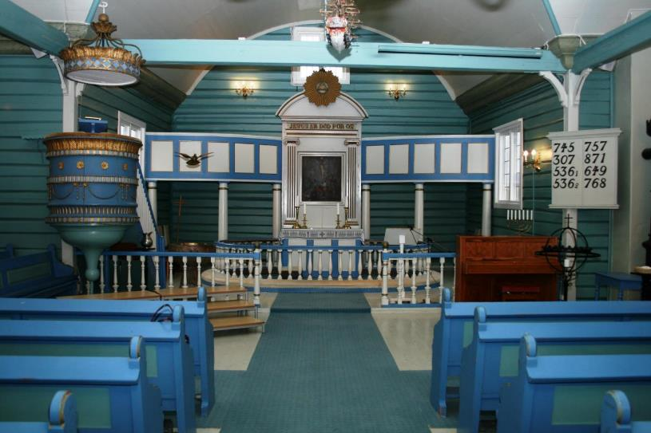
Eksempler
Skjerm, Sannidal kirke

Slide 17
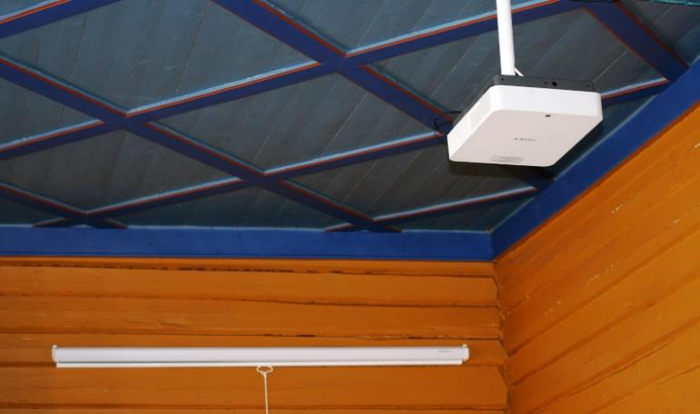
Eksempel 2
Projektor og skjerm, Åknes kyrkje

Slide 18
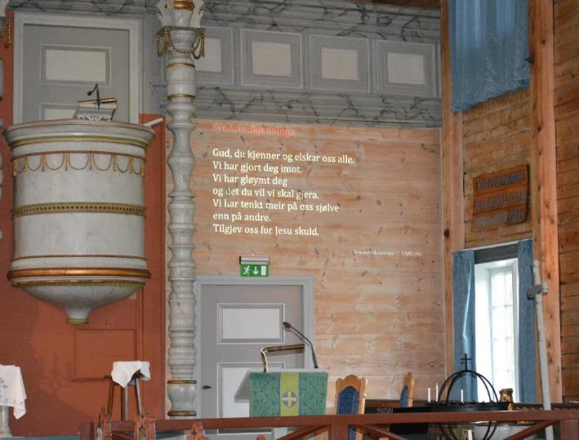
Eksempel - projektering direkte på vegg
Fjotland kyrkje

Slide 19
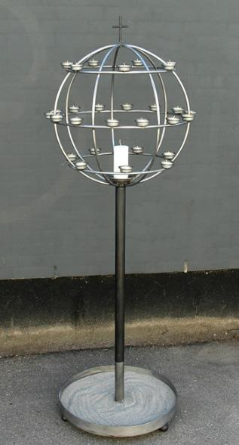
Eksempel – lystenningssted med brannsikkerhet

